Slide 1
Midterm Presentation
Financisto - Personal Finance Tracker
吳俊青 108598014
林稟宸 108598051
朱科霖 108598059
謝仰萱 108598002
蘇以諾 108598078
Notes:
1 -> timm
2 -> bing
3 -> enor
4 -> gene
5 -> allen

Slide 2
Table of Contents
App Introduction
Feature To Be Tested
Features Not To Be Tested
Feature Pass/Fail Criteria
Approach
Activity
Schedule
Tools
Responsibility

Slide 3

App Introduction
Financisto - Personal Finance Tracker是一個記帳工具，我們藉由撰寫自動化測試，檢驗App的主要功能，並且產生測試報表，藉此評估App是否正常運作。
Android application on Google Play Store: Financisto - Personal Finance Tracker
Open source: https://github.com/dsolonenko/financisto

Slide 4
Feature To Be Tested

Slide 5
Feature List
Feature to Test | Test Description
CRUD for account | 測試帳戶的基本操作：新增、查詢、修改、刪除。
CRUD for transaction | 測試交易明細的基本操作：新增、查詢、修改、刪除。
CRUD for budget | 測試預算的基本操作：新增、查詢、修改、刪除。
CRUD for currency | 測試貨幣的基本操作：新增、修改、刪除。
帳戶移轉 | 測試帳戶是否能轉帳成功。
關閉帳戶 | 測試帳戶是否能關閉。
重開帳戶 | 測試帳戶關閉後是否能重開。
刪除所有交易明細 | 測試所有交易明細是否能刪除。
複製明細 | 測試明細是否能複製。
過濾明細 | 測試明細是否能過濾。
帳戶統計報告 | 測試帳戶統計報告是否顯示正確。
密碼設定 | 測試密碼是否正確設定。

Slide 6
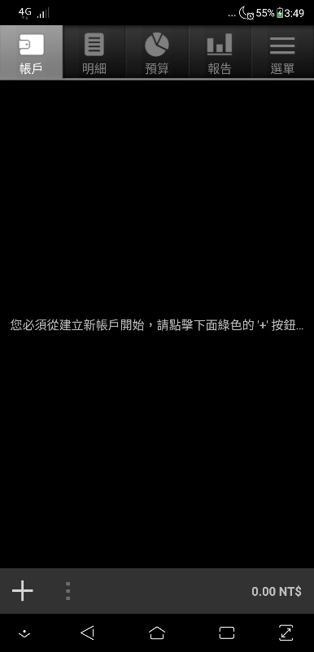
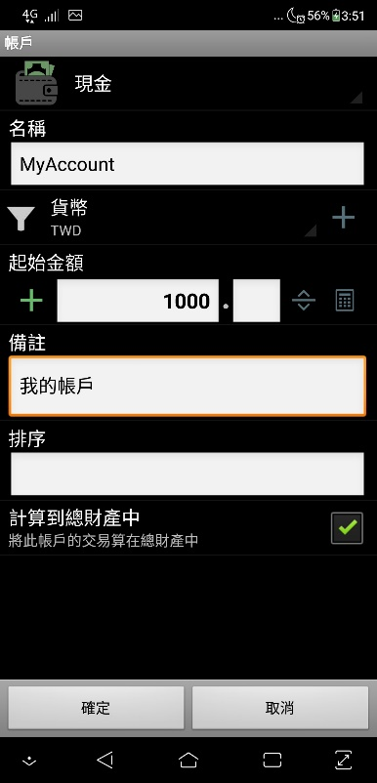
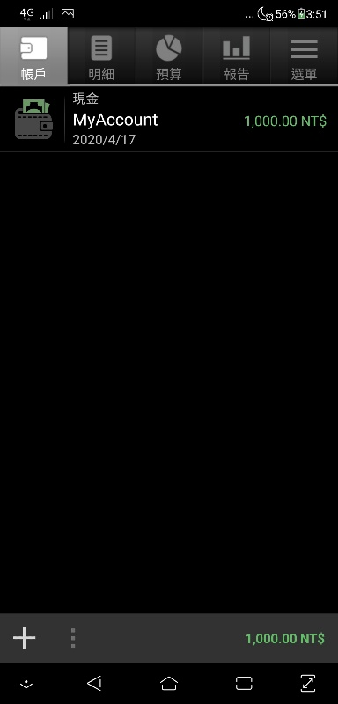
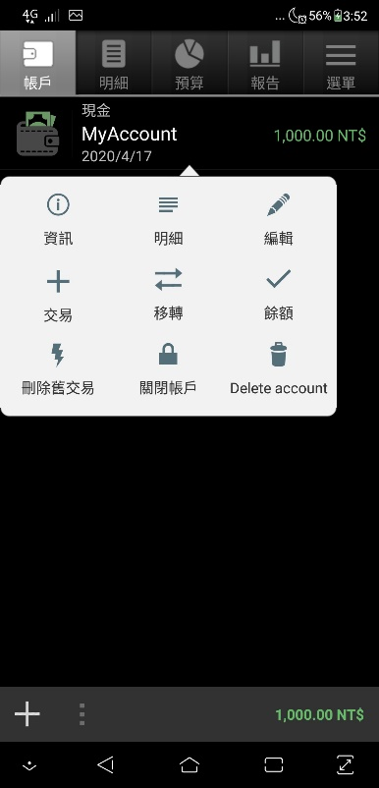
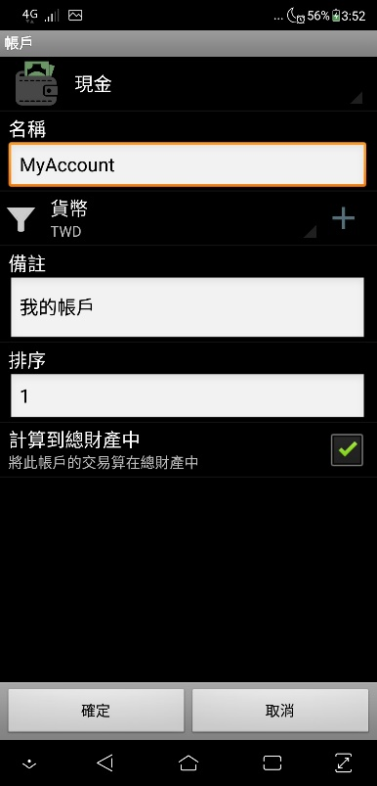
CRUD for account
測試帳戶的基本操作：新增、查詢、修改、刪除。

Slide 7
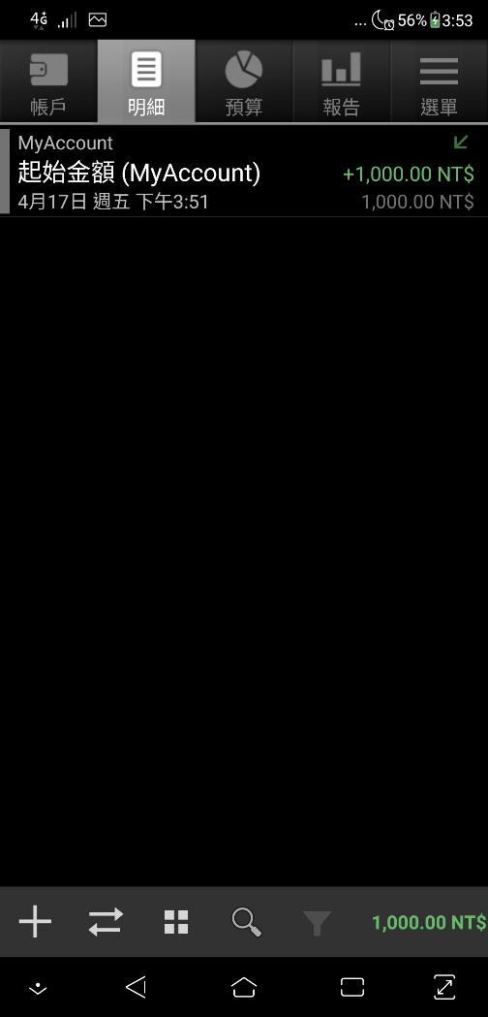
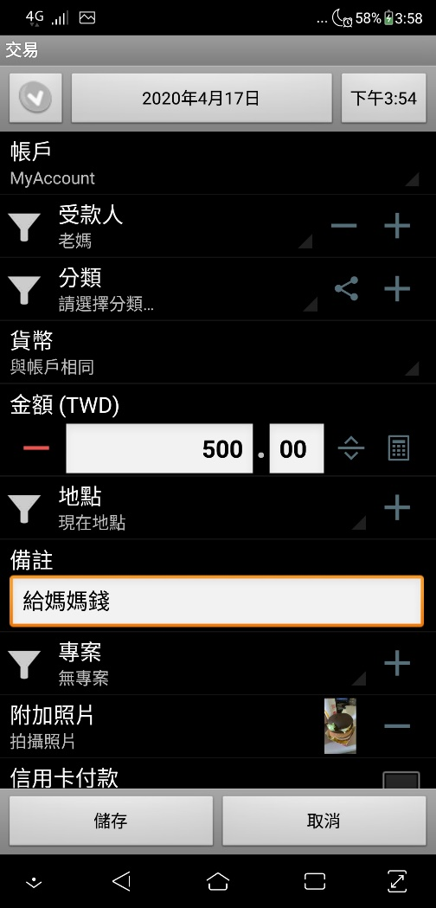
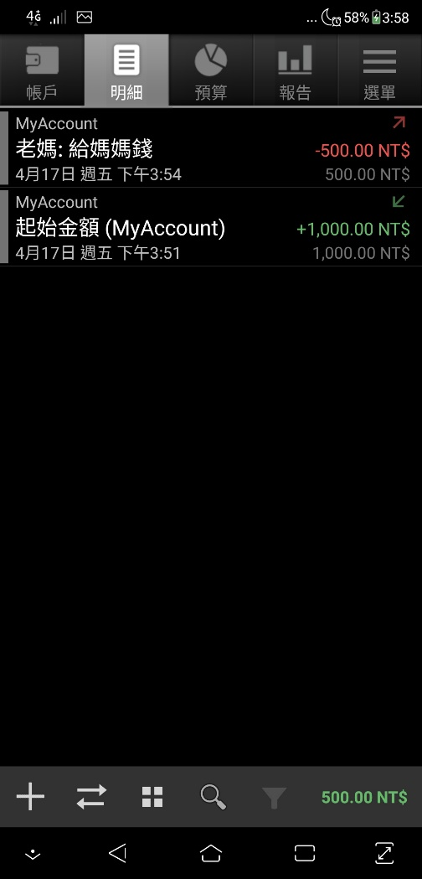
CRUD for transaction
測試交易明細的基本操作：新增、查詢、修改、刪除。

Slide 8
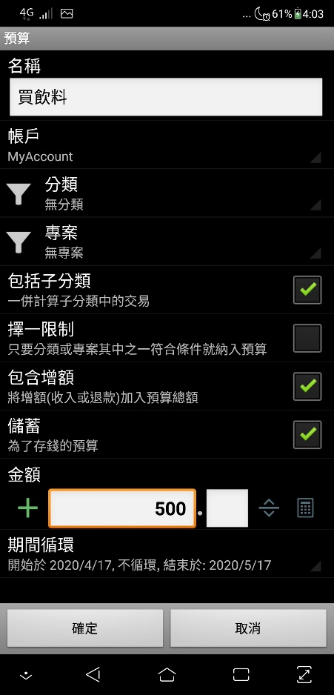
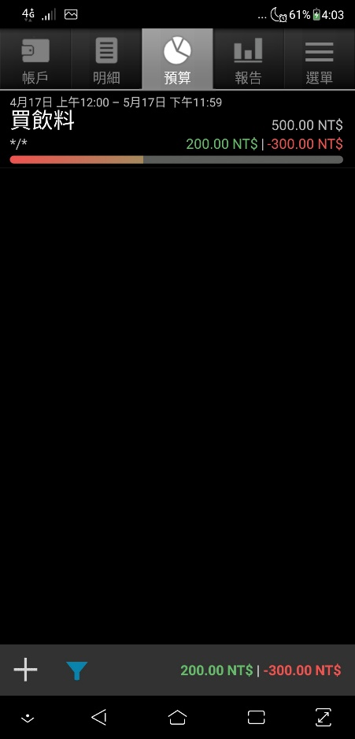
CRUD for budget
測試預算的基本操作：新增、查詢、修改、刪除。

Slide 9
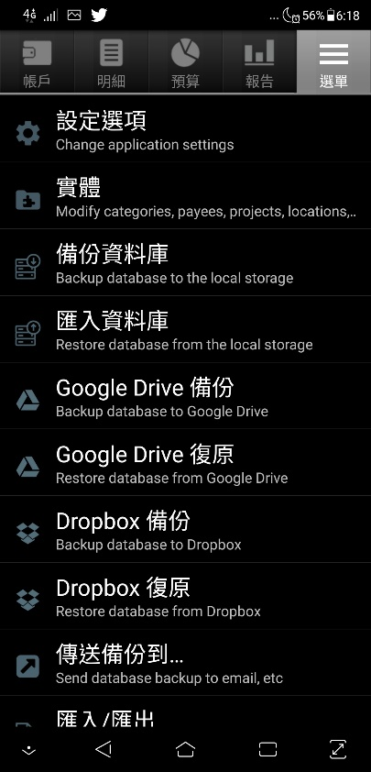
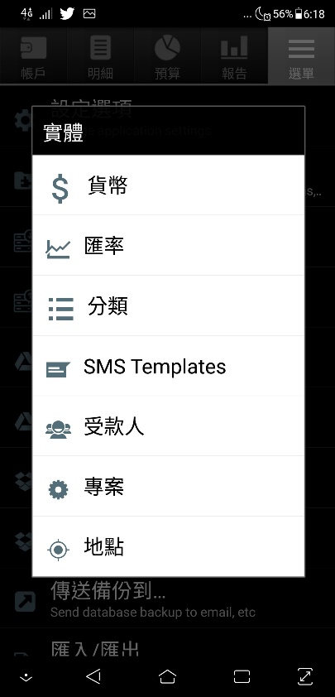
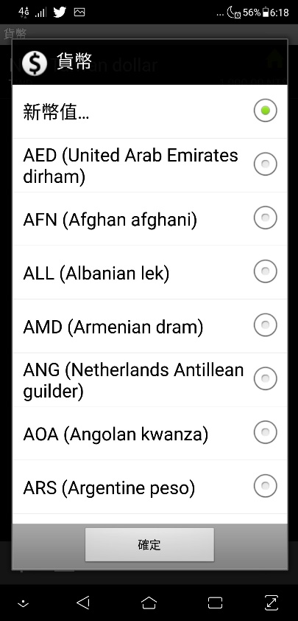
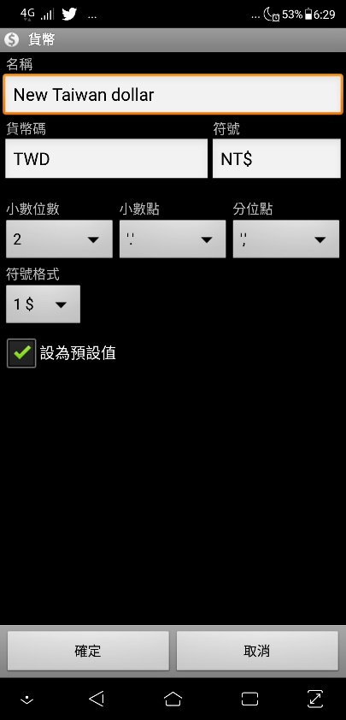
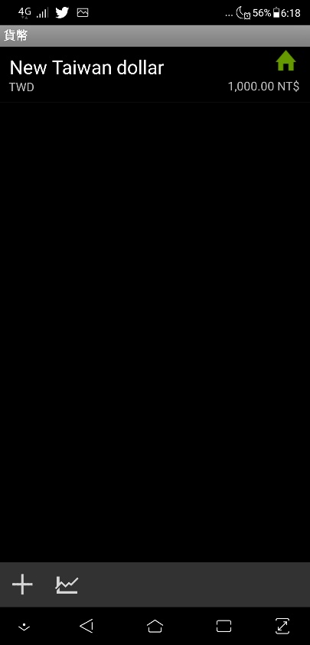
CRUD for currency
測試貨幣的基本操作：新增、修改、刪除。

Slide 10
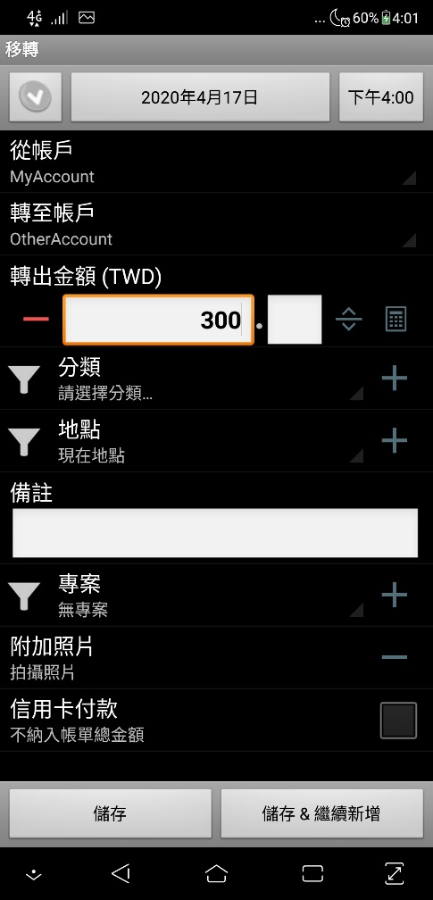
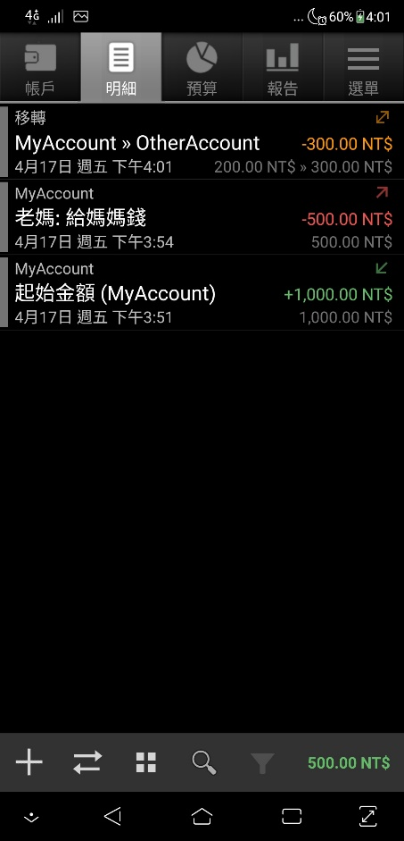
帳戶移轉
測試帳戶是否能轉帳成功。

Slide 11
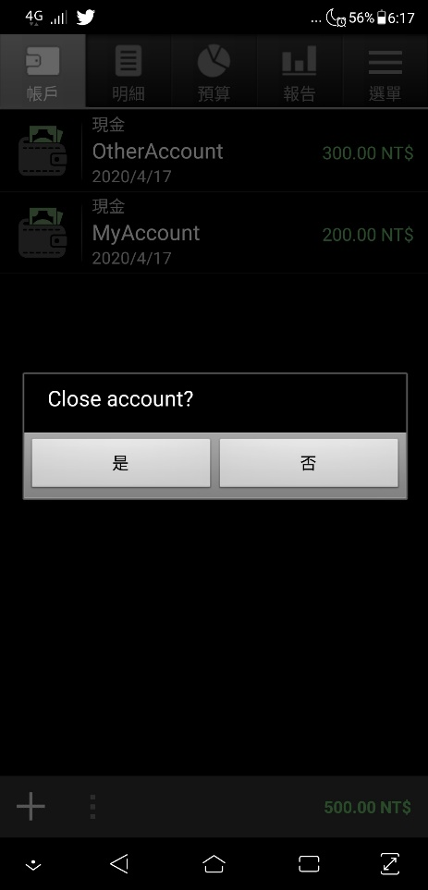
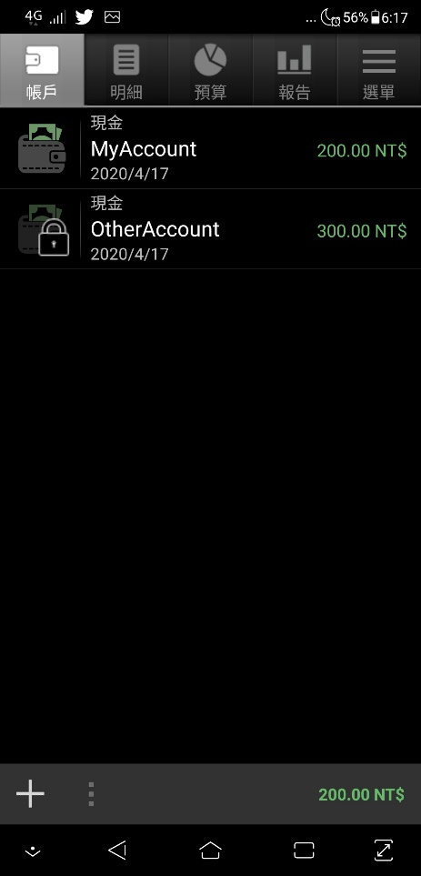
關閉帳戶
測試帳戶是否能關閉。

Slide 12
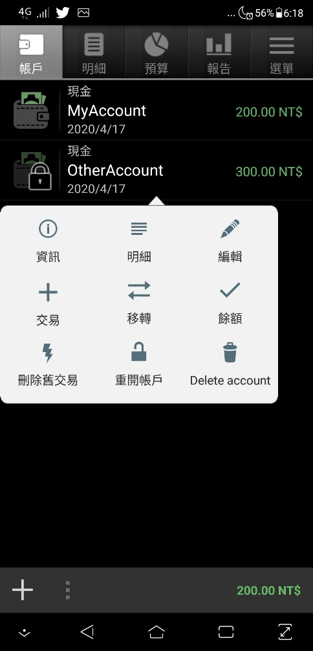
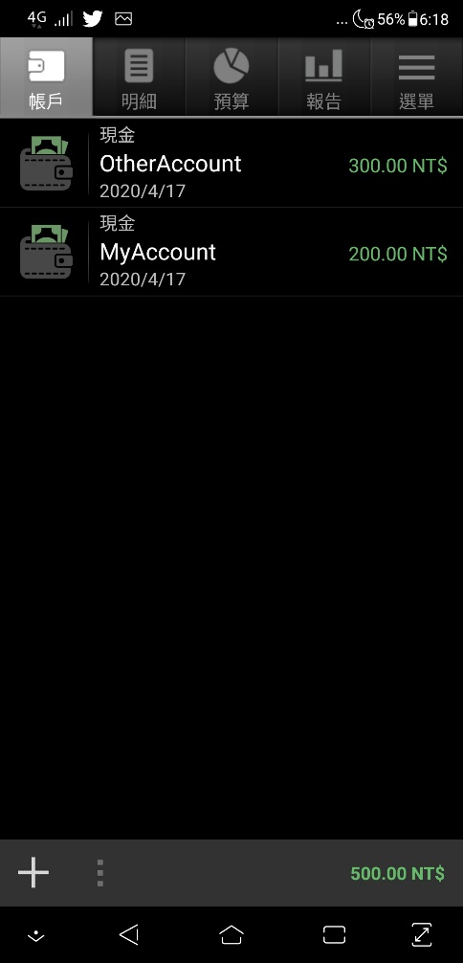
重開帳戶
測試帳戶關閉後是否能重開。

Slide 13

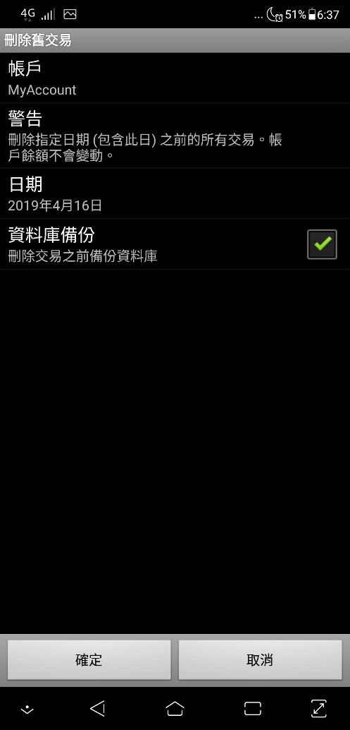
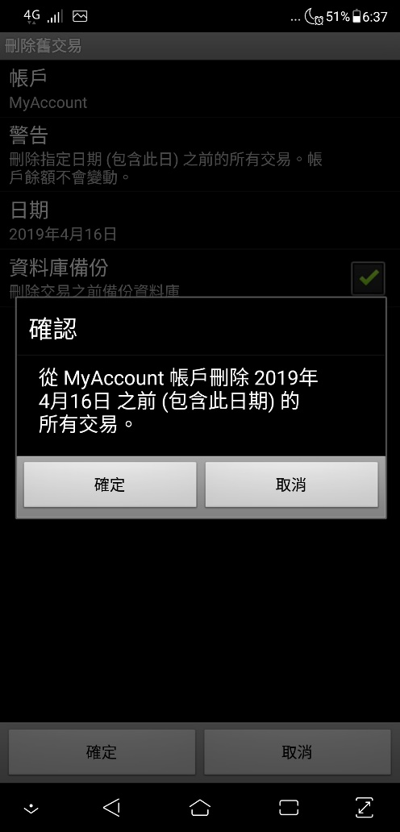
刪除所有交易明細
測試所有舊交易明細是否能刪除。

Slide 14
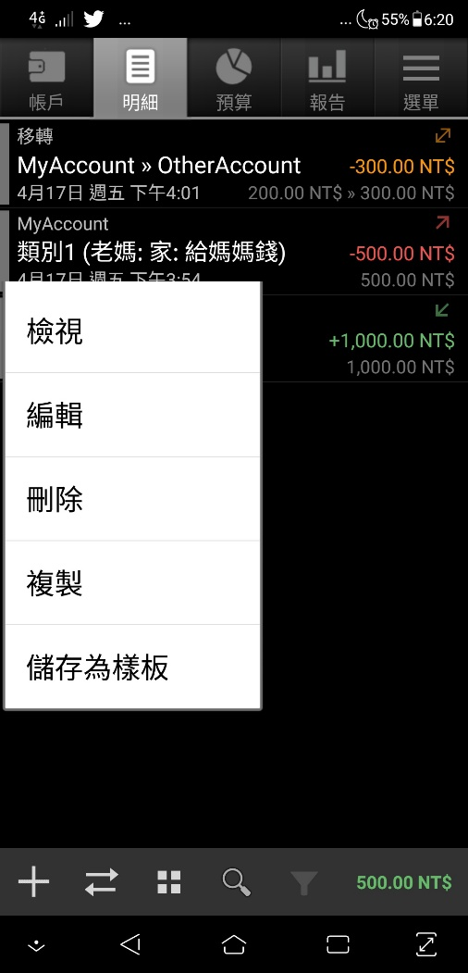
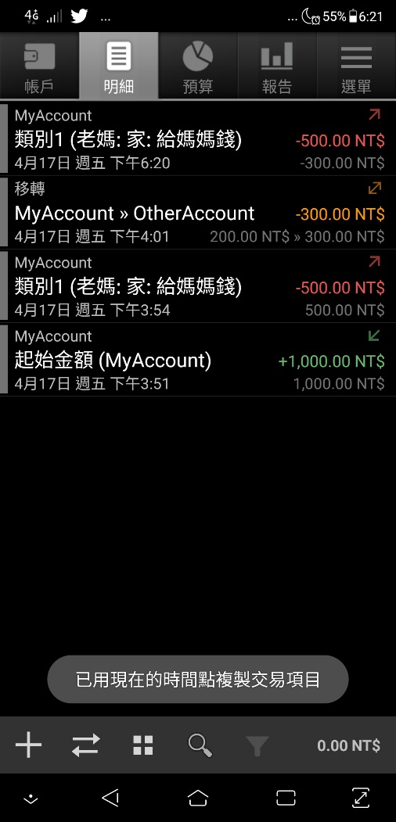
複製明細
測試明細是否能複製。

Slide 15
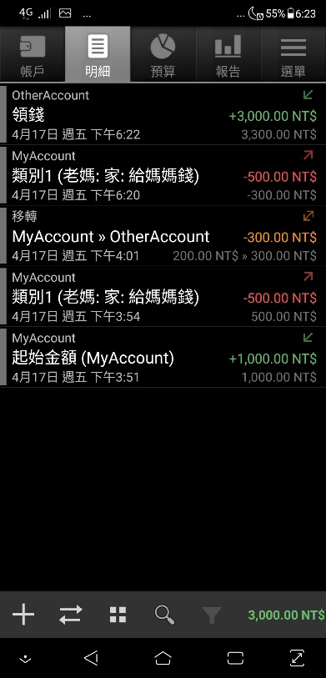
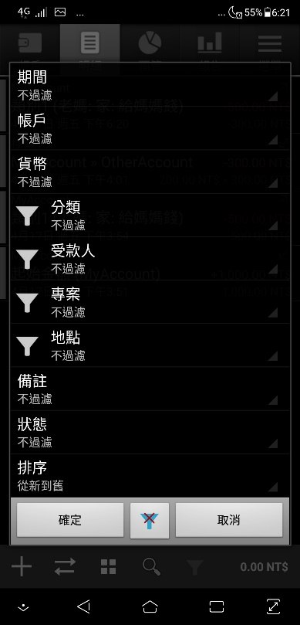
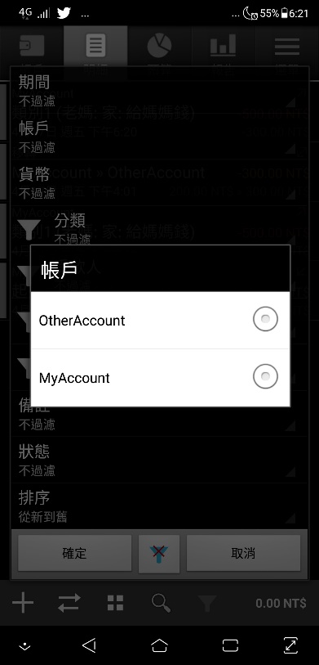
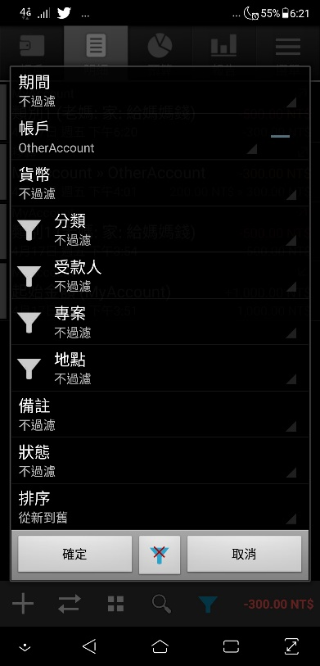
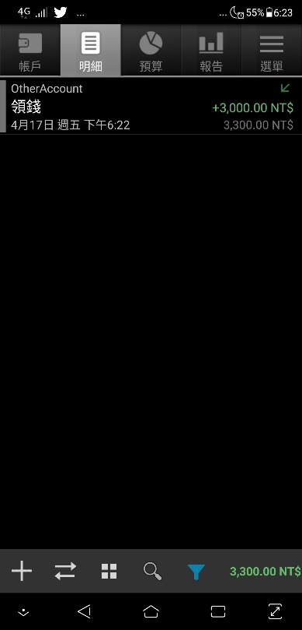
過濾明細
測試明細是否能過濾。

Slide 16
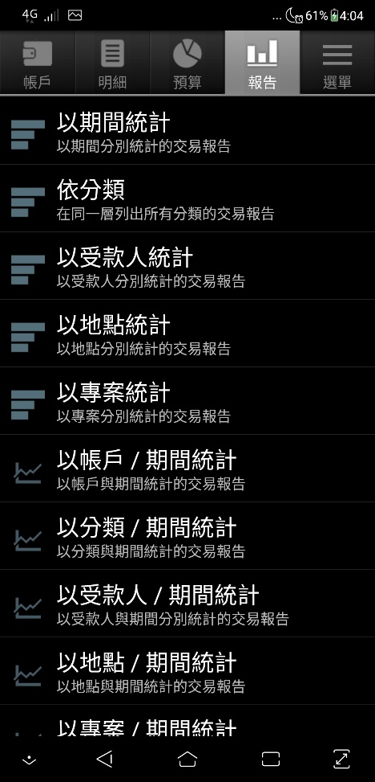
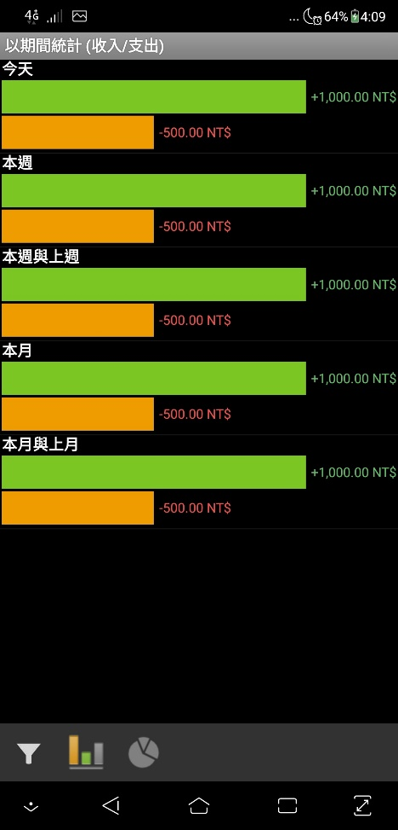
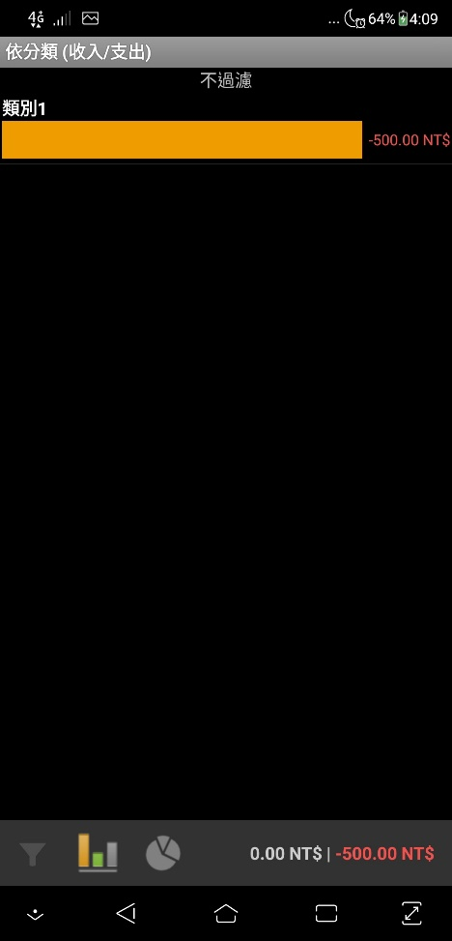
帳戶統計報告
測試帳戶統計報告是否顯示正確。

Slide 17
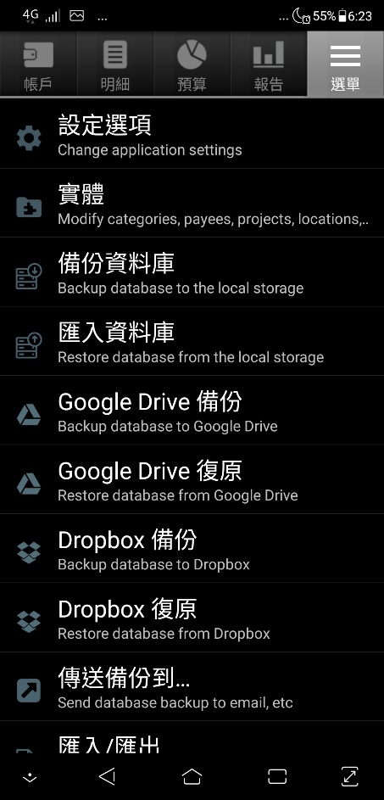
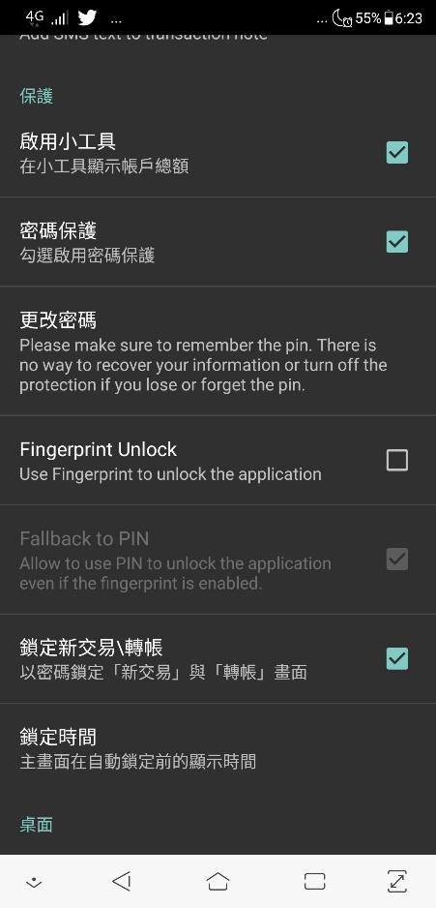
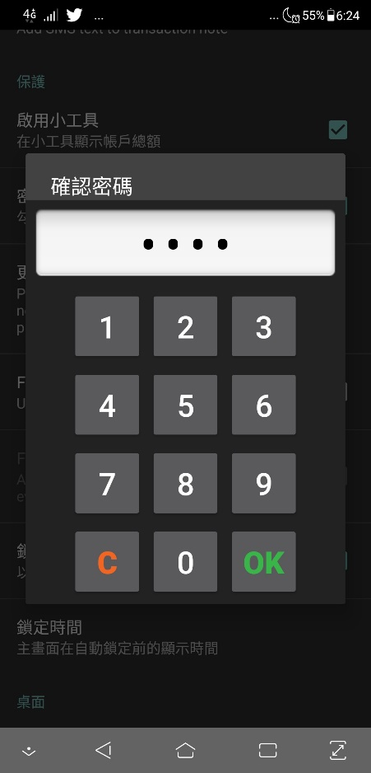

密碼設定
測試密碼是否正確設定。

Slide 18
Features Not To Be Tested
Feature not to Test | Test Description | Reason
Google driver、Dropbox備份 | 測試該筆帳戶是否能備份成功 | 無法確認該備份功能是否正確
Google driver、Dropbox復原 | 測試該筆帳戶是否能復原成功 | 無法確認該復原功能是否正確
匯入/匯出 | 測試該筆帳戶是否能匯出/匯入CSV/QIF檔 | 無法確認該匯入/匯出功能是否正確
定期交易 | 測試該筆帳戶是否能定期交易 | 無法確認交易是否定期新增
贊助功能 | 測試作者是否收到贊助 | 經費不足，無法測試
附加圖片 | 測試圖片是否能加入 | 無法確認圖片是否正確

Slide 19
Test criteria

Slide 20
Feature Pass/Fail Criteria
所有測試必須有80%以上為Pass，並且Fail的部分以優先度(1~10 數字小為優先度高)為基準，一旦有優先度5以上的Test fail，整體測試將直接視為Fail。
APP基本CRUD功能：帳戶、交易明細、預算等功能需全部通過測試案例。
APP和計算相關功能：測試不同 boundary，確保功能 pass 或有BUG。
APP顯示相關功能：確認 Node 都走過就代表該功能 pass。
如果測試結果多次有導致程式停止運行的Bug，即確定該功能Fail

Slide 21
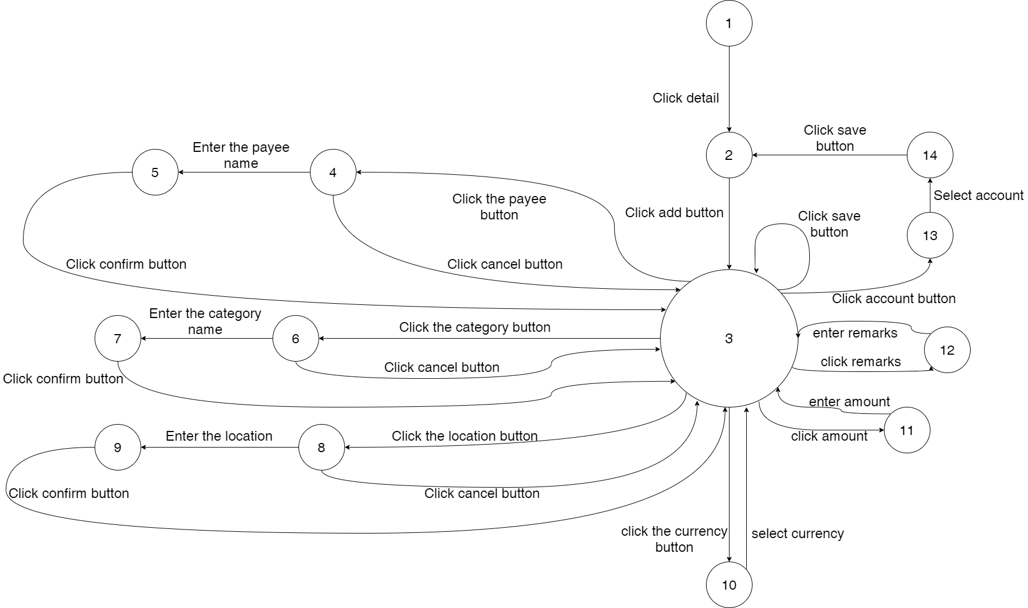
Approach
為了模擬新增明細的流程, 所以我們使用user scenario方法, 並轉換成Graph,
藉此可以使我們更方便的設計 test case, 找出在這流程之下是否有不預期的錯誤

Slide 22
Activity
熟悉待測App功能
列出App所有功能
分析出App可測試功能
決定測試準則
利用User scenario 設計test case
實作test case
分析測試結果

Slide 23
Schedule
Date | Description
2020/3/12 | Software Test Plan
2020/3/18 | 撰寫STP
2020/4/1 | 撰寫TDS
2020/4/7 | 撰寫TCS
2020/4/29 | midterm presentation
2020/5/7 | Set up Appium
2020/5/14 ~ 2020/5/20 | Implement test cases
2020/5/21 ~ 2020/5/27 | Implement test cases
2020/5/28 ~ 2020/6/5 | Implement test cases
2020/6/30 | Final presentation

Slide 24



Tools
Robot Framework
Appium
Python

Slide 25
Responsibility
Job | Team Members
文件撰寫 | 吳俊青、林稟宸、朱科霖、謝仰萱、蘇以諾
測試案例設計 | 吳俊青、林稟宸、朱科霖、謝仰萱、蘇以諾
測試腳本撰寫 | 吳俊青、林稟宸、朱科霖、謝仰萱、蘇以諾

